Slide 1
Importación de kiwi desde Chile a una Zona Especial de Desarrollo Económico Quito y su extracción y transformación a pulpa para su Exportación a Miami y mercado nacional
MA. GABRIELA ROMÁN AGUILAR

Slide 2
CONTENIDO
ANTECEDENTES
ESTUDIO TÉCNICO
ESTUDIO DE MERCADO
PROCESOS Y PROCEDIMIENTOS DE COMERCIO EXTERIOR
PLAN ESTRATEGICO Y OPERATIVO
VIABILIDAD DEL PROYECTO

Slide 3
PROPIEDADES DEL KIWI
El kiwi aporta una cantidad moderada de hidratos de carbono en forma de azúcares, también contiene fibra fundamentales de tipo insoluble que lo convierte en un alimento recomendable en caso de estreñimiento.
En cuanto a la composición vitamínica cabe destacar la elevada cantidad de vitamina C, además del ácido ascórbico,.
Además, contiene potasio que, entre otros beneficios, ayuda a contrarrestar el alto consumo de sodio de la dieta media occidental, lo que ayuda a evitar problemas de hipertensión.
El kiwi es rico en fibras solubles que ayudan a reducir el colesterol en la sangre.
Posee vitamina B (sobre todo, ácido fólico) y otros minerales esenciales como calcio, fósforo y hierro,.

Slide 4
ACTORES
Adquisición de la materia prima
ZEDE
(transformación)
Comercialización de la pulpa de kiwi

Slide 5
CLASIFICACIÓN ARANCELARIA
SECCIÓN: | II | PRODUCTOS DEL REINO VEGETAL
CAPITULO: | 08 | Frutas y frutos comestibles; cortezas de agrios (cítricos), melones o sandías
PARTIDA: | 0810 | Las demás frutas u otros frutos, frescos
SUBPARTIDA: | 0810.50.00.00 | - Kiwis
Clasificación del kiwi
SECCIÓN: | IV | PRODUCTOS DE LAS INDUSTRIAS ALIMENTARIAS; BEBIDAS, LIQUIDOS ALCOHOLICOS Y VINAGRE; TABACO Y SUCEDANEOS DEL TABACO ELABORADOS
CAPÍTULO: | 20 | Preparaciones de hortalizas, frutas u otros frutos o demás partes de plantas
PARTIDA: | 2008 | Frutas u otros frutos y demás partes comestibles de plantas, preparados o conservados de otro modo, incluso con adición de azúcar u otro edulcorante o alcohol, no expresados ni comprendidos en otra parte.
SUBPARTIDA NACIONAL: | 2008.99.90.00 | - - - Los demás
Clasificación Pulpa de kiwi

Slide 6
ESTUDIO TÉCNICO
PROCESO DE ELABORACIÓN
CRITERIOS DE LOCALIZACIÓN
DIAGRAMA FUNCIONAL

Slide 7
PROCESO DE ELABORACIÓN
ACONDICIONAMIENTO
Higiene de la planta
EXTRACCIÓN Y TRANSFORMACIÓN
ALMACENAMIENTO
Empacado
Lavado
Desinfección(agua clorada)
Enjuague
Recepción de la materia prima
Pesado
Escaldado
Licuado
Despulpado
Control de calidad
Homogenizado
Desaireado
Congelado
Pelado

Slide 8
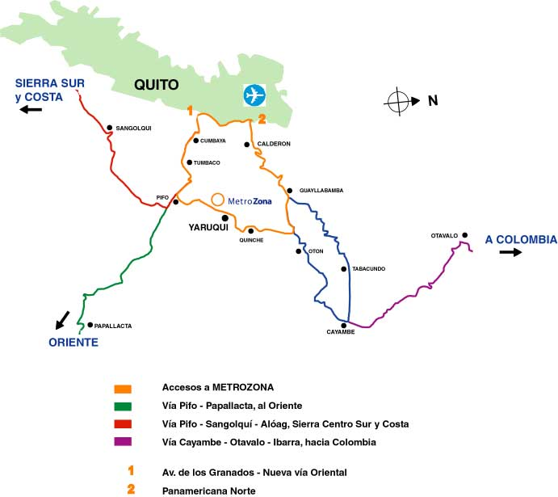
Criterio de localización
La macrolocalización de los proyectos se refiere a la ubicación de la macrozona dentro de la cual se establecerá el proyecto, en este caso, FRESH PULP se encuentra ubicado en Provincia Pichincha, Cantón Quito, Parroquia Yaruquí como se muestra en el siguiente figura.

Slide 9
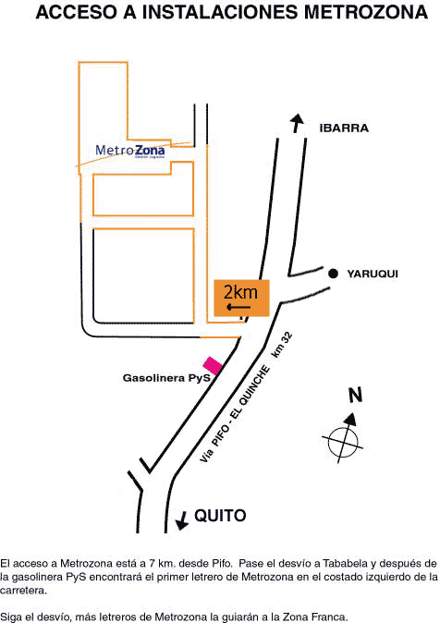
Microlocalización
El análisis de microlocalización indica cuál es la mejor alternativa de instalación de un proyecto dentro de la macrozona elegida, para la instalación de Fresh Pulp en el cual se realizará la transformación y extracción de la pulpa de kiwi, se dispone de un terreno de 200m2 (20 de largo y 10 de ancho),

Slide 10
DIAGRAMA FUNCIONAL DE FRESH PULP
GERENTE PROPIETARIO
ING. COMERCIO EXTERIOR
Es el encargado de velar por la empresa y sus empleados
AUXILIAR ADMINISTRATIVO
Encargado de persona que se ocupa de la realización de actividades elementales de oficina
PRODUCCIÓN
ING. EN ALIMENTOS
Transforma la materia prima de consumo humano en productos con una vída útil más prolongada
CONTADORA
Dedicado a aplicar, analizar e interpretar la información contable y financiera de la empresa.
OPERARIOS
Encargados de la transformación del producto.

Slide 11
ESTUDIO DE MERCADO
Objetivo General
Contribuir con la factibilidad de implementar una empresa en una Zona Especial de Desarrollo Económico (ZEDE) para su transformación y comercialización de pulpa de kiwi a nivel nacional y su exportación a Miami.
Objetivos Específicos
Establecer la aceptación de la pulpa de kiwi en el mercado nacional e internacional.
Identificar la demanda insatisfecha.
Determinar la frecuencia de compra de dicho producto.
Identificar la marca de preferencia que tiene los autoservicios(supermercados) al momento de elegir estos productos.
Identificar la cantidad de compra de la pulpa de kiwi.
Identificar los precios referenciales para la comercialización de la pulpa de kiwi.

Slide 12
DEMANDA INSATISFECHA NACIONAL
AÑOS | DEMANDA | OFERTA | DEMANDA INSATISFECHA
2012 | 2112,83 | 1984,05 | 128,79
2013 | 2239,60 | 2182,45 | 57,15
2014 | 2239,60 | 2182,45 | 57,15
2015 | 2239,60 | 2182,45 | 57,15
2016 | 2239,60 | 2182,45 | 57,15

Slide 13
Predisposición
de Compra del producto 500gr.
Frecuencia de compra del producto 500gr.
INDICADOR | FRECUENCIA | %
SI | 5 | 83
NO | 1 | 17
TOTAL | 6 | 100
INDICADOR | FRECUENCIA | %
Cada semana
Cada 15 días
Cada mes | 4 | 80
Cada 45 días | 1 | 20
TOTAL | 5 | 100
Cantidad de compra del producto 500gr.
Precios Referencias del producto 500 gr.
INDICADOR | FRECUENCIA | %
500 a 1000 | - | -
1001 a 1500 | 1 | 20
1501 a 2000 | 3 | 60
2001 en adelante | 1 | 20
TOTAL | 5 | 100
INDICADOR | FRECUENCIA | %
1,50 a 2,00 | 4 | 80
2,01 a 2,50 | 1 | 20
2,51 a 3,00 | - | -
3,01 en adelante | - | -
TOTAL | 5 | 100

Slide 14
MERCADO INTERNACIONAL EXPORTACIÓN DE PULPA DE KIWI EN TONELADAS
Distrito | VALOR(Dollars) |  | CANTIDAD |  | PRECIO UNITARIO
País | All Districts | Miami, FL | All Districts | Miami, FL | All Districts | Miami, FL
Ecuador | 2424 | 1262 | 1182 | 634 | 2,18 | 2,10
Entrevista Trade
Para ingresar a un supermercado solo es por medio de distribuidores.
Productos mas vendido de 500 gramos.
La mayoría de hogares consumen pulpas por su tiempo.
Actualmente distribuye productos a PUBLIX, SHOP RITE en Miami.

Slide 15
OPERADOR ECONOMICO AUTORIZADO IMPORTADOR/ EXPORTADOR)
PASO PARA SER OPERADOR DE UNA ZEDE
FORMA DE PAGO/TERMINO DE NEGOCIACIÓN
PROCESO DE INGRESO Y SALIDA DE ZEDE
PAGO POR NACIONALIZACIÓN
Procedimientos y Proceso de Comercio Exterior

Slide 16
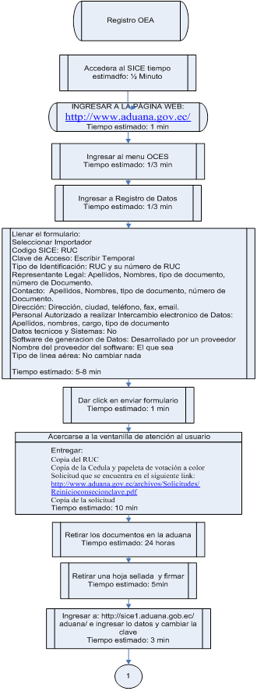

Slide 17
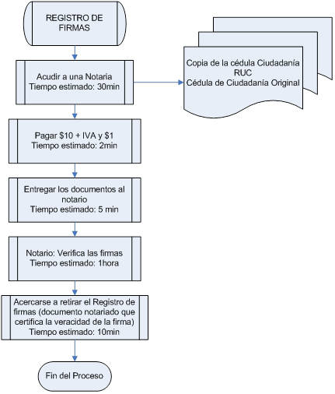

Slide 18
REGISTRO DE OPERADOR DE ZEDE
Solicitud dirigida al Consejo Sectorial de la Producción
RUC
Compromiso de arrendamiento
Solicitud de que no haya sido antes concesionado en Zona Franca
Cédula de ciudadanía
Documento de acreditación financiera
Cronograma de inversión
Detalle de plazas de trabajo
Estudio de impaccto ambiental
Los demás exigidos por el Consejo Sectorial

Slide 19
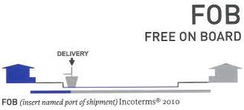

Slide 20
Procedimiento para ingreso y salida de zede

Slide 21
Importación de kiwi
Subpartida | 810500000
Producto | KIWIS
Cantidad de cajas | 2200
KG. | 22000
Peso de caja neto kg | 10
Precio CHILE | 1,06
Precio por caja | 10,59
Costo FOB | 23296,00
FLETE | 2257,11
SEGURO | 454,45

Slide 22
CIF | 7802,27
Ad-valorem 25% | 0,00
I.V.A | 936,27
FODINFA 0.50% | 39,01
VALOR EX-ADUANA | 8789,55
Pago por nacionalización 30%

Slide 23
Plan estratégico y operativo
IDEA DEL NEGOCIO
FILOSOFÍA CORPORATIVA
ESTRATEGIAS DEL FODA
MARKETING SOCIAL
MARKETING MIX

Slide 24
GIRO DEL NEGOCIO

Slide 25
Filosofía corporativa
Misión
Ofrecer a nuestros clientes un producto natural 100% libre de químicos, de tal manera que no perjudique a la salud de las personas que consumen la pulpa de frutas, además de tener una responsabilidad social con nuestros clientes externos e internos, ya que buscamos un entorno agradable para que nuestros empleados laboren con entusiasmo y motivación para así elaborar productos de calidad.
Visión
Fresh Pulp en el 2013 asegura aperturar la cartera de productos con pulpas de diferentes frutas y cubrir con la demanda según los gustos y preferencias de los clientes.

Slide 26
Matriz axiológica de principios y valores

Slide 27
VENTAJA COMPETITIVA
F1 + O7 = El apoyo de una pagina web, más poseer el producto en percha en supermercados con gran acogida serán una estrategia para posicionar la marca en el mercado local e internacional.
F2 + 05= El brindar a los consumidores un producto 100% natural sin preservantes ni colorantes a través de canales directos como son los supermercados serán cualidades y herramientas para la apertura de mercados.

Slide 28
MOVILIZACION DE RECURSOS
A1+O2= Al tener en este momento en el Ecuador la tendencia al uso de productos naturales, el cuidado de la salud y personal, serán factores que apoyaran a la venta de este producto, se penetrará en la mente del consumidor como un pulpa de kiwi de calidad y esto generará ganancias que se destinarán para ampliar la cartera de productos.
A2+O5= El pertenecer a una ZEDE, siendo un espacio delimitado que ayuda al país traer inversión extranjera, y beneficiarse de esta servirá para la generación de fuentes de empleo, transferencia de tecnología y hará que el país sea competitivo.

Slide 29
ESTRATEGIAS DE COLOBORACIÓN
O1+D2= El producto asegura grandes utilidades y por ello esto representa el crecimiento del negocio lo que significa que tendremos ganancias que servirán para invertir en maquinaria que será de mucha ayuda para que la empresa amplié la gama de productos.
O7+D1= Una de las estrategias de la empresa es invertir en herramientas tecnológicas para eficaz comunicación con los clientes (autoservicios), y atender óptimamente a sus pedidos.

Slide 30
CONTROL DE DAÑOS
D4+A2= Al pertenecer a una ZEDE el producto importado ingresará al país a precios bajos y así será una ventaja para la empresa ya que los precios serán competitivos.

Slide 31
Marketing social
CRONOGRAMA
FECHA | USD
ENERO | 200
ABRIL | 200
JULIO | 200
DICIEMBRE | 200
El objetivo no es solo es tener utilidades para la empresa sino ayudar a esta fundación que se dedica a promover derechos para el desarrollo integral de niños/a, la familia y las comunidad mas vulnerable a la Fundación Centro Cristiana.

Slide 32
Marketing Mix
Promoción
Precio
Producto
Plaza

Slide 33
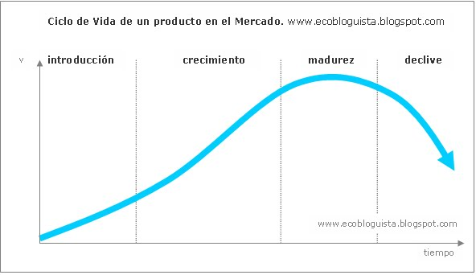
MARCA
100% PURE & Natural
PRODUCTO
CICLO DE VIDA

Slide 34
PRECIO EMPAQUE DE 500 GRAMOS
MERCADO | PRECIO DISTRIBUIDOR | CLIENTE FINAL
NACIONAL | $ 1,40 | $ 1,82
INTERNACIONAL | $ 1,56 | $ 2,74

Slide 35
CANAL DE DISTRIBUCIÓN EN EL MERCADO NACIONAL
FRESH PULP
AUTOSERVICIO
CONSUMIDOR FINAL

Slide 36
CANAL DE DISTRIBUCIÓN EN EL MERCADO INTERNACIONAL
FRESH PULP
TRADE
AUTOSERVICIO
(SUPERMERCADO)

Slide 37
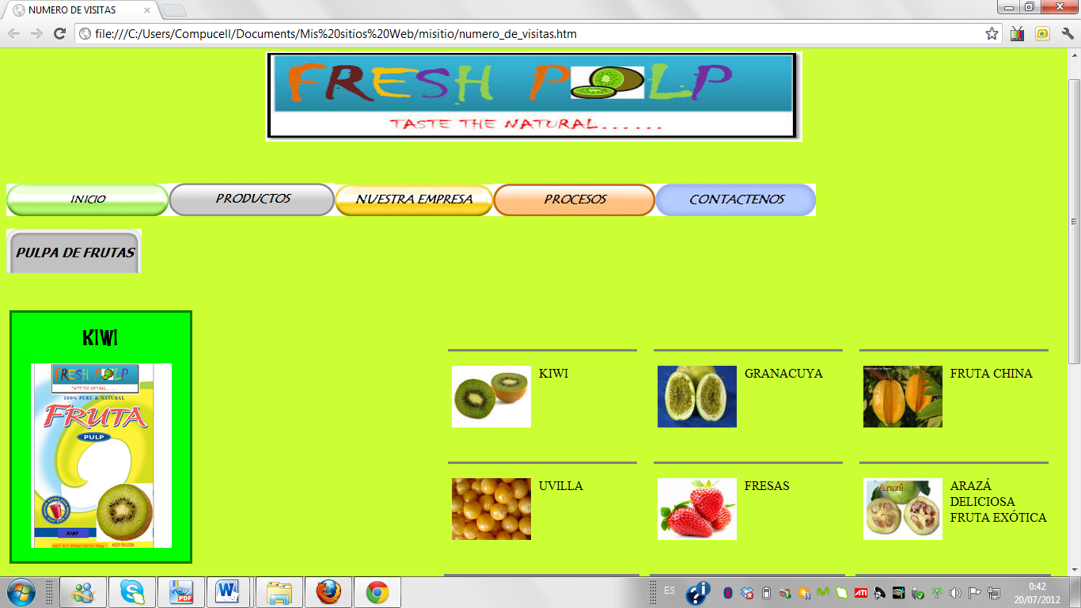
PAGINA WEB

Slide 38
Inflación 5,42%
Tasa de crecimiento de la demanda para la proyección de ventas 5,83%

Slide 39
FRESH PULP
Flujo de Caja
(Valores en usd por productos de 500 gramos)
 |  | Año 1 | Año 2 | Año 3 | Año 4 | Año 5
PRODUCCIÓN |  | 369600 | 391148 | 413952 | 438085 | 463625
PRECIO DE VENTA |  | 1,48 | 1,56 | 1,64 | 1,73 | 1,82
INGRESO NETO |  | 545732,99 | 608736,88 | 679014,46 | 757405,46 | 844846,56
(COSTOS DIRECTO) |  | 302483,21 | 336050,96 | 373430,28 | 415058,48 | 461423,25
(COSTOS DE FABRICA) |  | 105531,80 | 111407,46 | 117621,61 | 124193,79 | 131144,66
(GASTOS ADMINISTRATIVOS) |  | 92400,00 | 97786,92 | 103487,90 | 109521,24 | 115906,33
( GASTOS DE VENTA) |  | 800,00 | 800,00 | 1000,00 | 1000,00 | 1000,00
(GASTOS FINANCIEROS) |  | 4561,99 | 3802,99 | 2921,96 | 1899,31 | 712,27
UTILIDAD ANTES DE LA PARTICIPACION DE TRABAJADORES E IMP. A LA RENTA |  | 39955,99 | 58888,56 | 80552,70 | 105732,63 | 134660,04
15% DE PARTICIPACIÓN DE TRABAJADORES |  | 5993,40 | 8833,28 | 12082,91 | 15859,89 | 20199,01
UTILIDAD ANTES DEL IMPUESTO A LA RENTA |  | 33962,59 | 50055,27 | 68469,80 | 89872,73 | 114461,04
TASA IMPUESTO |  | 0,23 | 0,17 | 0,17 | 0,17 | 0,17
IMPUESTO A LA RENTA |  | 7811,40 | 8509,40 | 11639,87 | 15278,36 | 19458,38
UTILIDAD DEL EJERCICIO |  | 26151,20 | 41545,88 | 56829,93 | 74594,37 | 95002,66
DEPRECIACIONES |  | 4247,19 | 4247,19 | 4247,19 | 4247,19 | 4247,19
(ACTIVOS FIJOS) | 41.591,00
(ACTIVO DIFERIDO) | 500,00
(CAPITAL DE TRABAJO) | 36.972,35
(AMORTIZACIÓN DEL CRÉDITO) |  | 4721,53 | 5480,54 | 6361,56 | 7384,21 | 8571,26
CAPITAL DE TRABAJO |  |  |  |  |  | 36972,35
VALOR RESIDUAL ACTIVOS FIJOS |  |  |  |  |  | 4159,10
FLUJO DE CAJA | (79.063,35) | 25676,85 | 40312,53 | 54715,56 | 71457,35 | 131810,05

Slide 40
VAN | II | (79.063,35)
 | 1 | 25.676,85
 | 2 | 40.312,53
 | 3 | 54.715,56
 | 4 | 71.457,35
 | 5 | 131.810,05
 | VAN | 128.155,50
13,06% tasa de descuento

Slide 41
TASA INTERNA DE RETORNO
TIR
flujos de efectivo
(79.063,35) | 1
25.676,85 | TIR NOMINAL DEL PERÍODO
40.312,53 | 27,81%
54.715,56
71.457,35
131.810,05
 | tir nominal anual
 | 27,81%

Slide 42
PERIODO DE RECUPERACION DE LA INVERSION
Año | Recuperación Anual de Caja | valor actual | acumulado
1 | 25.676,85 | 22.711,62 | 22.711,62
2 | 40.312,53 | 31.539,35 | 54.250,98
3 | 54.715,56 | 37.864,31 | 92.115,29
4 | 71.457,35 | 43.739,36 | 135.854,65
5 | 131.810,05 | 71.364,21 | 207.218,85
Aproximadamente 2 años.

Slide 44
Producción y DISTRIBUCIÓN
Producción mensual 30800 unidades
Mercado Nacional 30% 9240 unidades
Mercado Internacional 70% 21560 unidades total cajas 1078.
DISTRIBUCIÓN
PRODUCTO | PRESENTACIÓN | EMBALAJE
Pulpa Congelada de Fruta | Fundas de poliéster – polietileno de 500 gramos. | Cajas de cartón por 20 unidades (500 gr.)

